Slide 1
Aktualitātes par ražotāju pieslēgumiem 11.09.2023

Slide 2
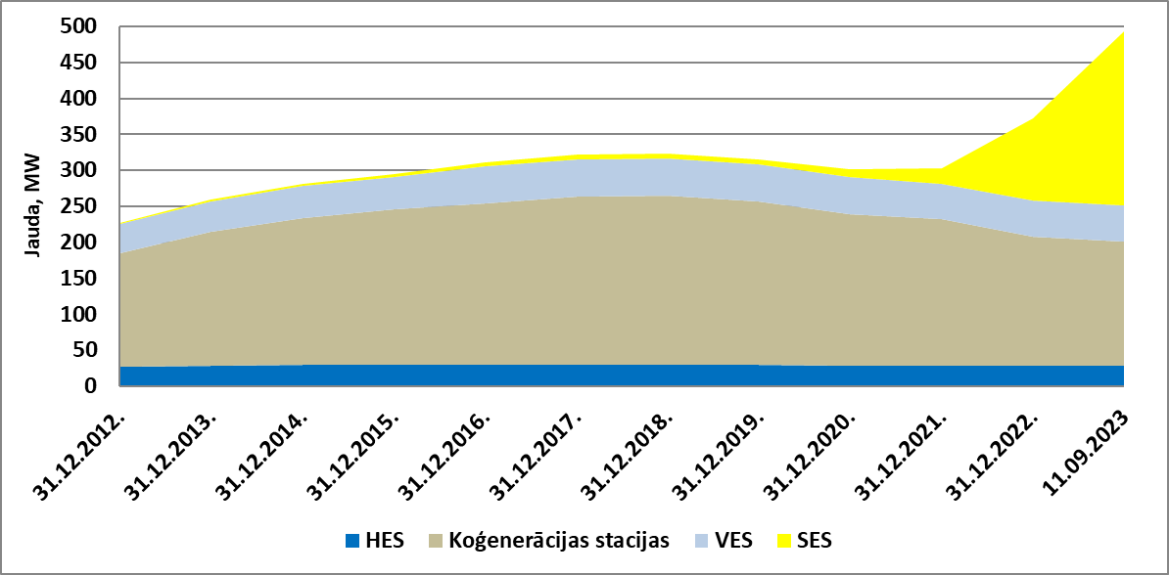
Ģenerācijas jaudas izmaiņas ST tīklā no 2012.g.
Ģenerācijas uzstādītās jaudas izmaiņas dinamika pēdējo 10 gadu laikā

Slide 3
Statistika
Esošo ražotāju un mikroģeneratoru skaits un jaudas
+5 MW
16.06.2023
+31 MW
20.07.2023
+7 MW
+22 MW
11.09.2023
Saule sastāda 49% no uzstādītās ģenerācijas jaudas:
Saules elektrostacijas – 108 MW (590 gab.)
Saules mikroģeneratori – 134 MW (16 387 gab.)

Slide 4
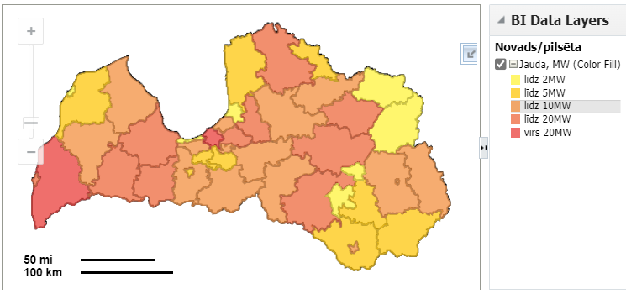
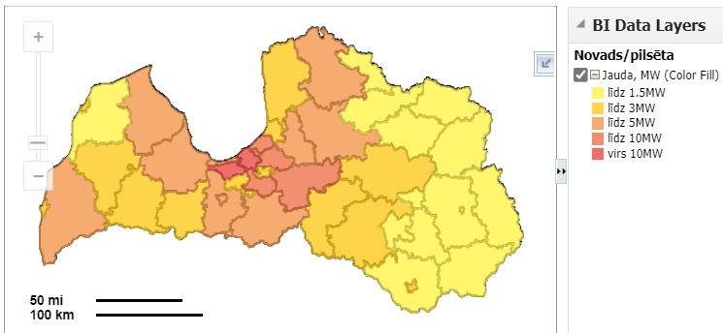
Esošie ražotāji
TOP-10 lielākie SES:
Objekta pilna adrese | Atļautā ražošanas jauda, kW
Ābelītes, Brenguļu pag., Valmieras nov., | 4 999
Pēķi, Brocēni, Saldus nov., | 4 998
Krustkalne, Ozolmuižas pag., Rēzeknes nov., | 4 800
Īlenciema iela 8, Valdemārpils, Talsu nov., | 3 900
Latgales iela 248A, Ludza, Ludzas nov., | 3 900
Zīriņi, Kandavas pag., Tukuma nov., | 3 700
Rajas, Birznieki, Ādažu pag., Ādažu nov., | 3 655
Jaunkaņepes, Kauguru pag., Valmieras nov., | 3 500
Brīvības iela 11, Auce, Dobeles nov., | 2 850
Piestatnes iela 15, Aizpute, Dienvidkurzemes nov., | 2 112
Ražotāju jauda, novadu karte:
Mikroģeneratoru jauda, novadu karte:

Slide 5
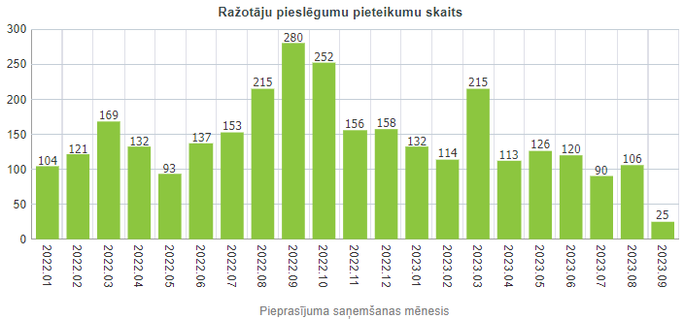
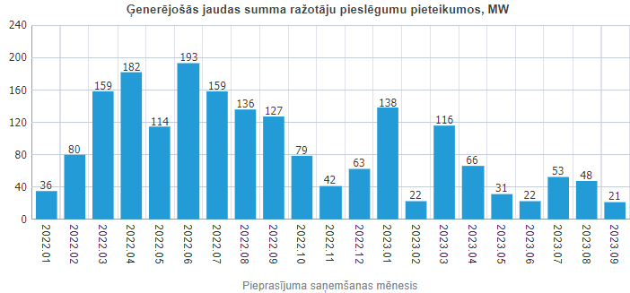
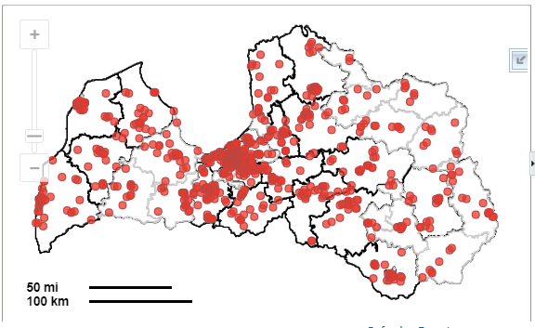
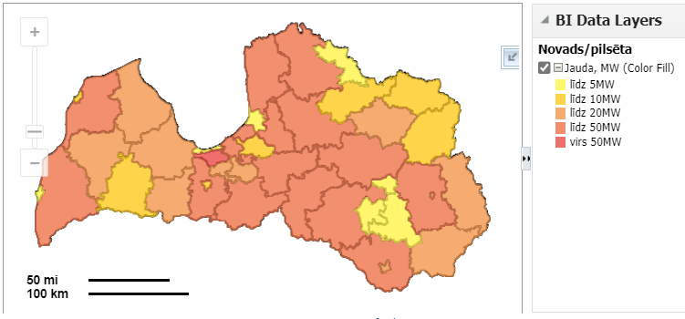
Ražotāju pieteikumu dinamika
Ražotāju pieteikumi
Atvērto ražotāju pieteikumu kartes

Slide 6
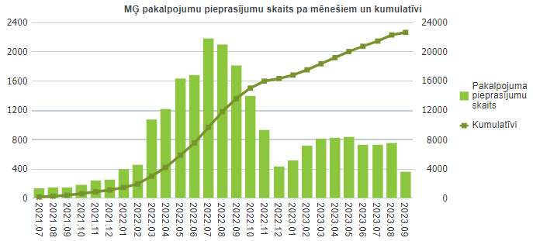
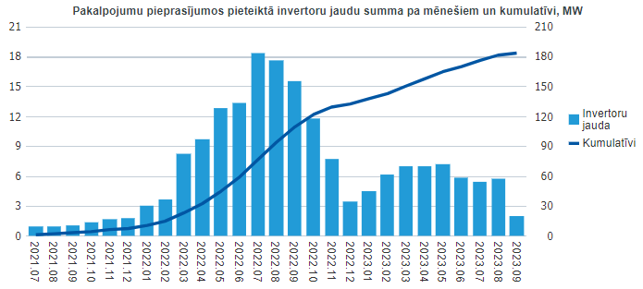
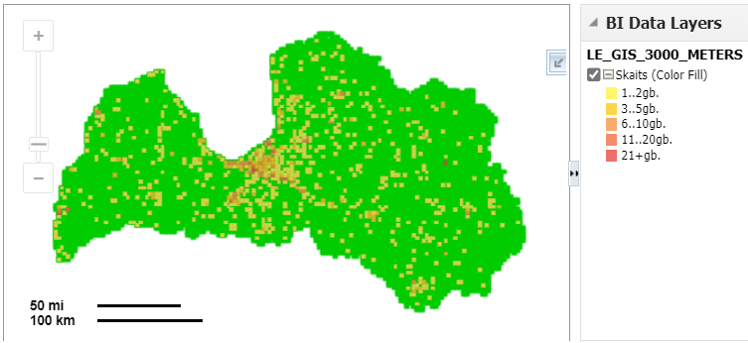
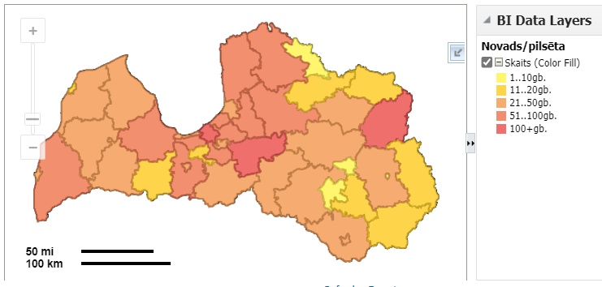
Mikroģeneratoru pieslēguma pieteikumu dinamika
Mikroģeneratoru pieslēguma pieteikumi
Atvērto mikroģeneratoru pieteikumu kartes

Slide 7
Ražotāju rezervētās jaudas
Rezervētās jaudas:
16.06.2023
20.07.2023
11.09.2023

Slide 8
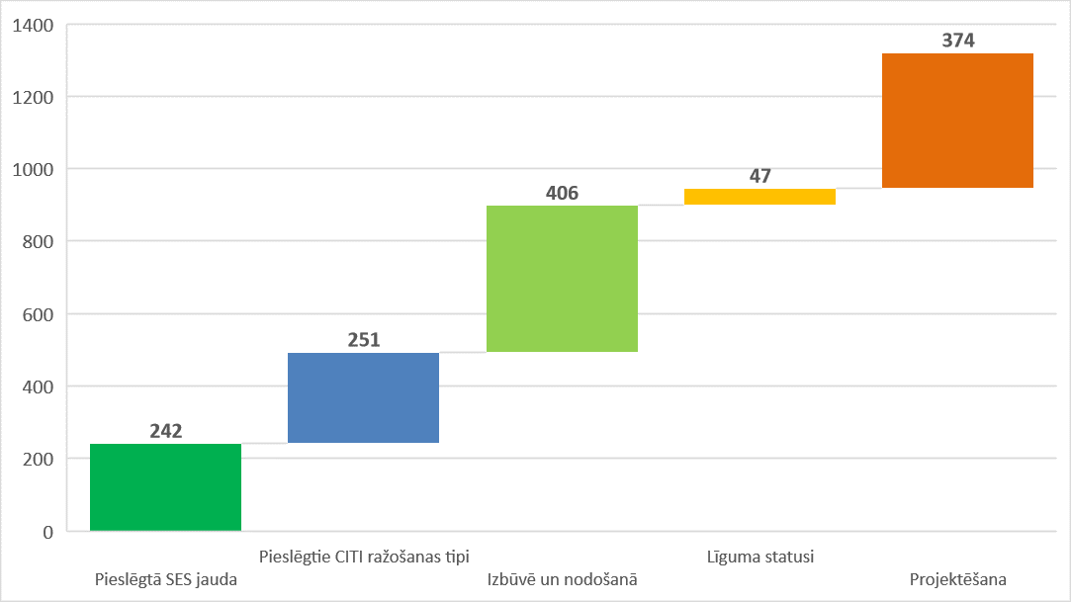
Pieslēgtā un pieslēguma procesā esošā saules elektrostaciju jauda nodrošina ST patēriņu
1112MW, 12/1/2022 10:00
1033MW, 1/7/2022 14:00
540MW, 24/6/2022 10:00
407MW, 25/6/2022 5:00
134 MW ir mikroģenerācija

Slide 9
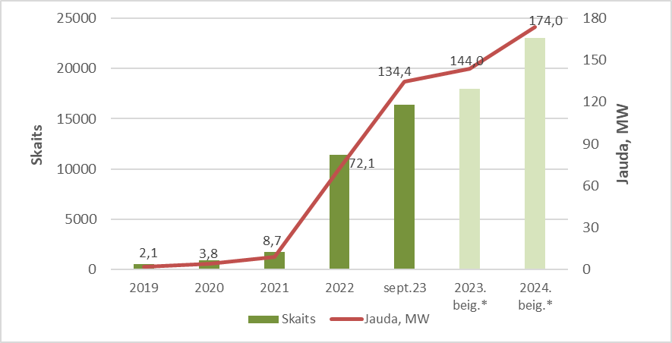
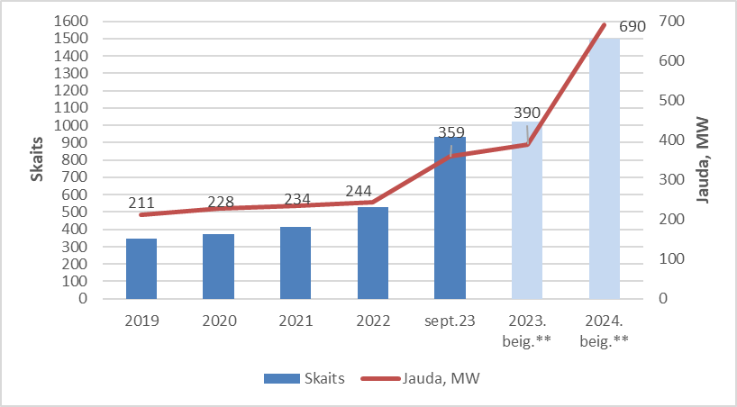
Mikroģenerācijas un elektrostaciju uzstādīto jaudu prognozes (visi ražošanas tipi) 2023.-2024.g. beigās
Mikroģeneratoru skaita un jaudas prognozes
Elektrostaciju skaita un jaudas prognozes
* Mikroģeneratoru skaita pieauguma temps samazināsies, jo no 01.01.2024 stāsies jauna neto norēķinu sistēma
** SES izbūves termiņi atkarīgi no klientiem: no 406 MW kas ir pieslēguma izbūves procesā, pašu elektrostaciju var izbūvēt un nodot 2 gadu laikā pēc pieslēguma izbūves.
Citas ražošanas tehnoloģija, kas var pieslēgties 2024.g.:
6 VES ar kopējo jaudu 16 MW
4 biogāzes koģenerācijas stacijas ar kopējo jaudu 0.67 MW

Slide 10
Paldies par uzmanību!

